Slide 1
শুভেচ্ছা

Slide 2
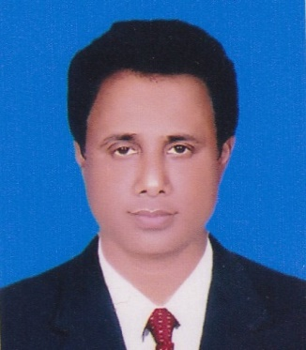
শিক্ষক পরিচিতি
মোঃ আঃ কাদির আকন্দ
সহকারী শিক্ষক (ব্যবসায় শিক্ষা)
পাঁচদোনা স্যার কে.জি, গুপ্ত উচ্চ বিদ্যালয়।
পাঁচদোনা, নরসিংদী।
ফোনঃ০১৭৪৬১১৪৮৭৪

Slide 3
বিষয়ঃ ব্যবসায় উদ্যোগ অধ্যায়: তৃতীয়
শ্রেণিঃ নবম-দশম

Slide 4
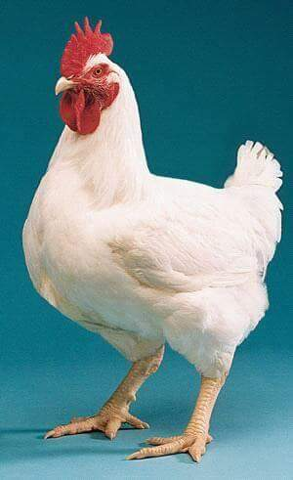
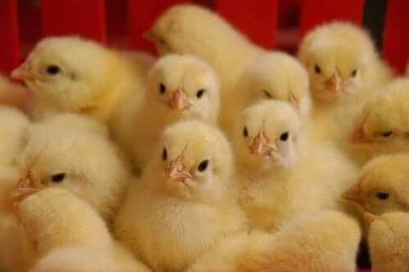
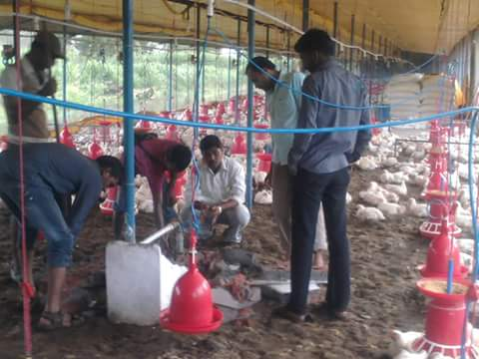

Slide 5
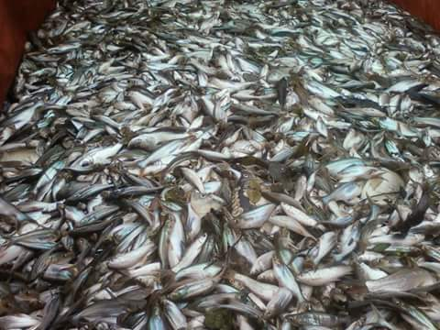
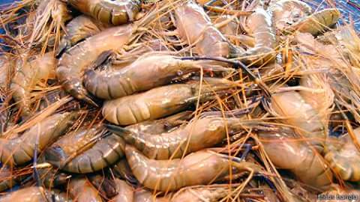

Slide 6
আজকের পাঠ শিরোনামঃ
আত্মকর্মসংস্থান।

Slide 7
এই পাঠ শেষে শিক্ষার্থীরা-----
আত্নকর্মসংস্থানের ধারণা ব্যাখ্যা করতে পারবে।
বাংলাদেশের আর্থ-সামাজিক অবস্থা বিবেচনায় আত্নকর্মসংস্থানের উপযুক্ত ও লাভজনক ক্ষেত্রগুলো চিহ্নিত করতে পারবে।

Slide 8
নিজেই নিজের কর্মসংস্থানের ব্যবস্থা করাই হলো আত্নকর্মসংস্থান
মৎস্য চাষ।
পল্ট্রি ফারম

Slide 9
জোড়ায় কাজঃ সময়ঃ ৫মিনিট
৫ টি আত্নকর্মসংস্থানের নাম লিখ।

Slide 10
আত্নকর্মসংস্থানের ৫ টি ক্ষেত্রের নাম:
মৃৎশিল্প ২. সেরিকালচার
৩. এপিকালচার ৪. রাবার চাষ
৫. মৎস্য চাষ

Slide 11
মূল্যায়নঃ
১। বাংলাদেশে কর্মসংস্থানের প্রধান উৎস কোনটি?
আত্নকর্মসংস্থান বেসরকারি খাত
সরকারি খাত বেসরকারি উন্নয়ন খাত
২। নিজের কর্মসংস্থান সৃষ্টি করাকে কী বলে?
কর্মসংস্থান আত্নকর্মসংস্থান
ব্যবসায় শিল্প

Slide 12
বাড়ীর কাজঃ
তোমার নিজ এলাকায় কোন আত্নকর্মসংস্থান
ক্ষেত্রটি অধিক লাভজনক ।

Slide 13
ধন্যবাদ

